Slide 1



KISTI 빅데이터 분석가 과정
Be Your Eyes
시각장애인을 위한 캔 이미지 분류 모델
코딩은 처음이조
멘토 – 이용 박사님
박시형, 조성원, 김수호, 김현아

Slide 2
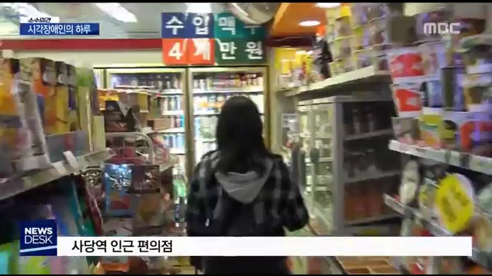


프로젝트 주제 선정 배경

Slide 3
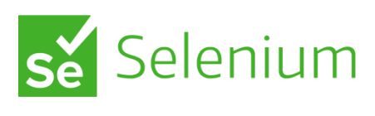




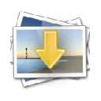


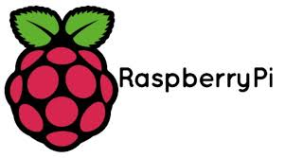


전체 프로세스
이미지 수집 〮 전처리
모델링
Fatkun
VisiPics
구현

Slide 4
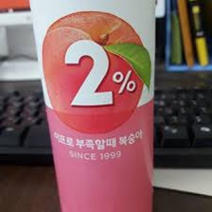
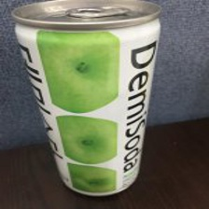
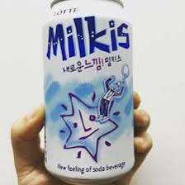
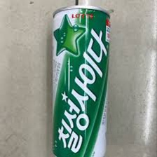
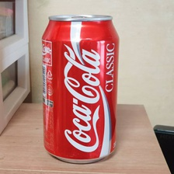
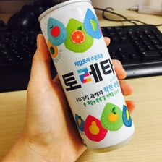
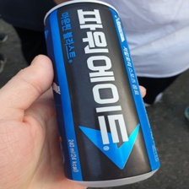
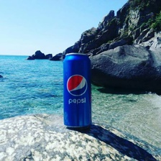
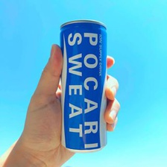
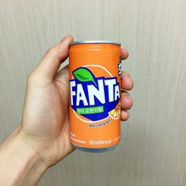
클래스 선정
선정 기준
1. 흔히 접할 수 있는 다양한 음료들을 대상으로 선정
2. 색상이 비슷해도 특징을 구별할 수 있을 지 확인 (파워에이드, 펩시, 포카리스웨트)
이프로 부족할 때 | 데미소다 사과 | 밀키스 | 칠성사이다 | 코카콜라
토레타 | 파워에이드 | 펩시 | 포카리 스웨트 | 환타 오렌지

Slide 5
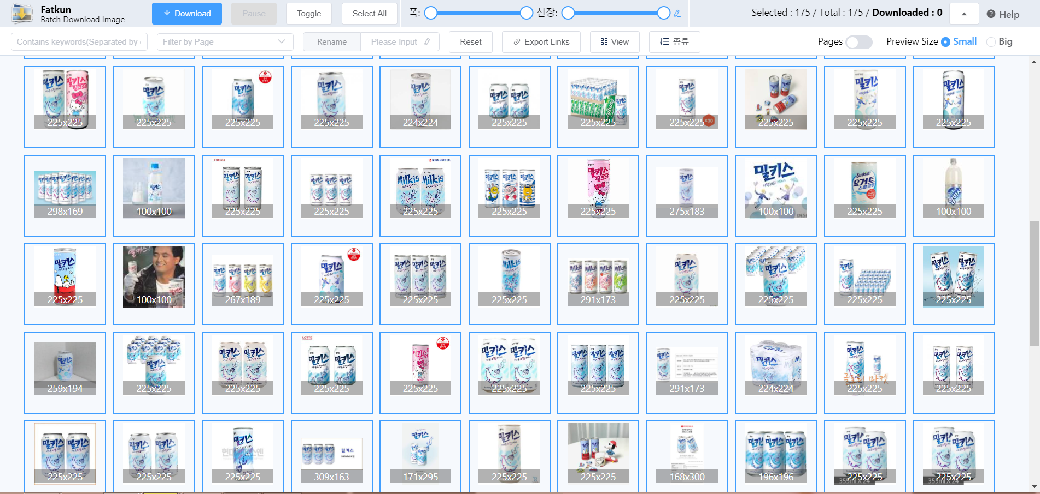
데이터셋 구성과정
1차 데이터 셋
1. Google 크롬 확장 프로그램 Fatkun으로 이미지 총 1200장 크롤링
2. 데이터 부족으로 추가 크롤링 필요, 이미지 불균형 발생
1차 데이터 셋
2차 데이터 셋
3차 데이터 셋
최종 데이터 셋

Slide 6
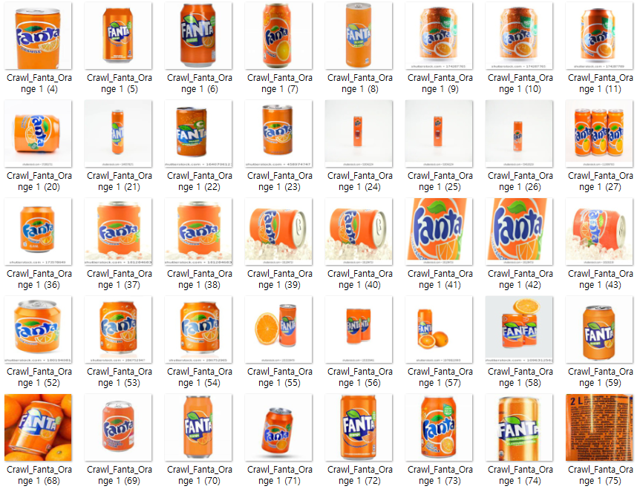
데이터셋 구성과정
2차 데이터 셋
1. Selenium, BeautifulSoup4으로 Daum, Naver에서 총 3300장 크롤링
2. 중복 사진 多, 로고 사진 多, 정제 필요
1차 데이터 셋
2차 데이터 셋
3차 데이터 셋
최종 데이터 셋

Slide 7
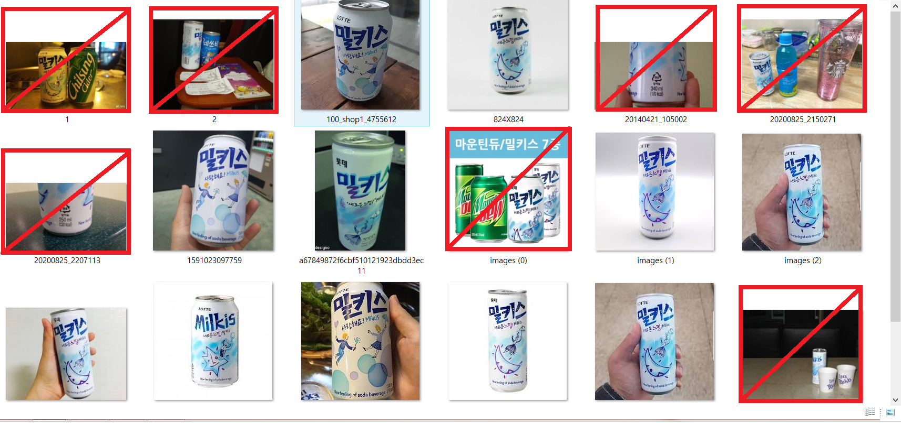
데이터셋 구성과정
정제
1. VisPics 프로그램 활용 1차로 중복된 사진 제거
2. 다른 사물 〮 광고 문구 포함된 사진, 식별 클래스가 작은 사진 제거
1차 데이터 셋
2차 데이터 셋
3차 데이터 셋
최종 데이터 셋

Slide 8
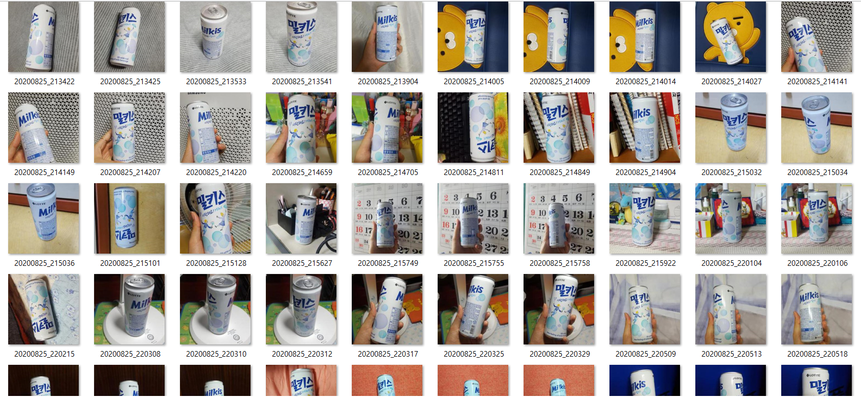
데이터셋 구성과정
3차 데이터 셋
1. 다양한 각도에서 필요한 사진이 필요, 총 2000장 촬영
1차 데이터 셋
2차 데이터 셋
3차 데이터 셋
최종 데이터 셋

Slide 9
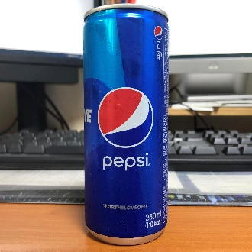
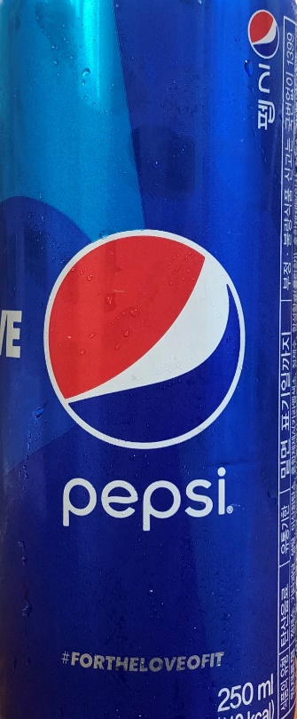
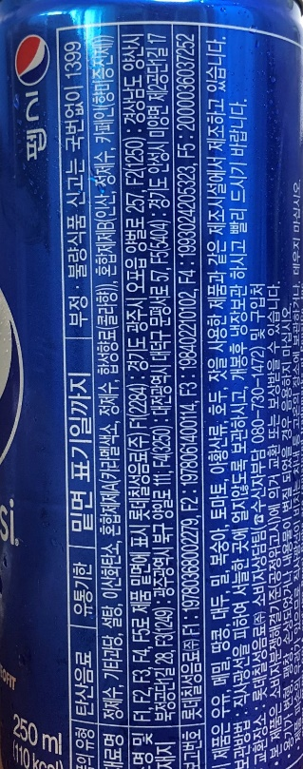
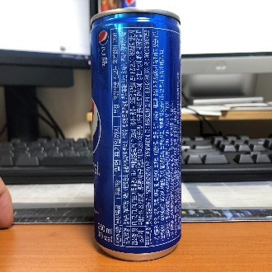
데이터셋 구성과정
다각도 캔 이미지
1. 상품의 디자인을 인식할 수 있도록 사진 촬영
2. 다각도에서 직접 촬영한 이미지를 캔 부분만 잘라서 추가
1차 데이터 셋
2차 데이터 셋
3차 데이터 셋
최종 데이터 셋

Slide 10
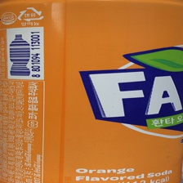
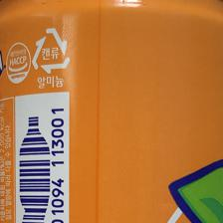
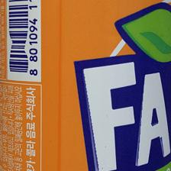
데이터셋 구성과정
Cropped Image
1. 다각도에서 촬영한 데이터를 일부를 (224,224) 크기로 잘라내서 추가
1차 데이터 셋
2차 데이터 셋
3차 데이터 셋
최종 데이터 셋

Slide 11
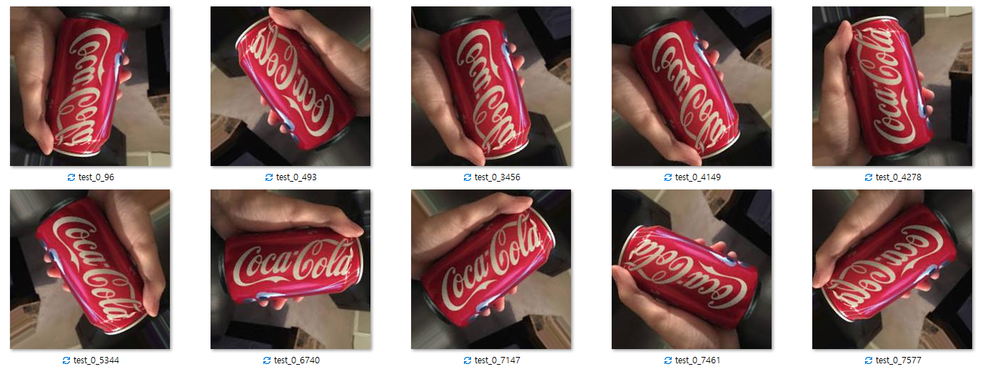
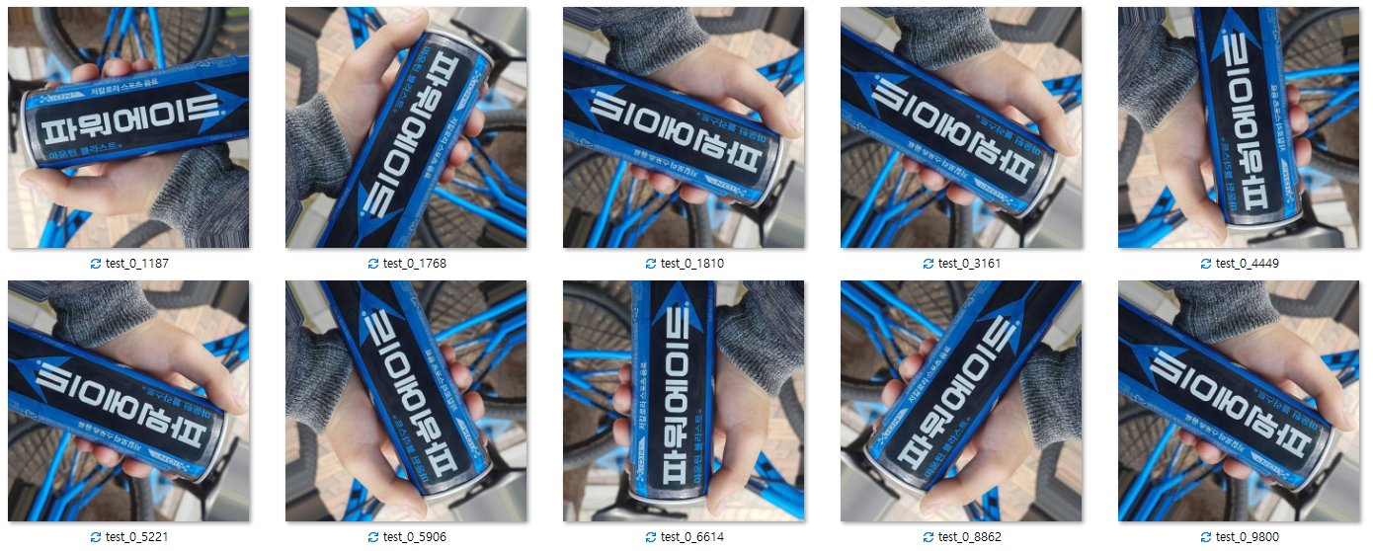
데이터셋 구성과정
Augmentation
크롤링〮다각도 캔〮Cropped Image 대상으로 이미지 부풀리기 적용
1차 데이터 셋
2차 데이터 셋
3차 데이터 셋
최종 데이터 셋

Slide 12
데이터셋 구성과정
Train
ㄴ
크롤링 100장
1차 데이터 셋
Augment
캔 사진 25장
총 19830장
2차 데이터 셋
Cropped image 50장
3차 데이터 셋
직접 촬영 200장
최종 데이터 셋
Validation
총 1500장
크롤링 150장

Slide 13
모델링
ImageAI
1. 드론 활용 인공지능 수업에서 배운 내용을 구현하고자 라이브러리 선택
2. 활용해본 모델 : Inception, Resnet, Densenet
3. 1차 데이터 셋과 2차 데이터 셋 활용해서 5차례 모델링 시도
ImageAI
Tensorflow lite
결과
1. 프로젝트 초반, 데이터 셋의 대략적인 구성 방법/모델링에 대해 학습
2. Inception 모델을 라즈베리파이에서 작동해보니 프레임이 떨어지고 예측 X
3. 모바일 환경에서 활용하기 위해 Tensorflow lite 모델 활용
Keras

Slide 14
모델링
Tensorflow lite
1. 어플리케이션에 활용하기 위해 MobileNetV2 모델을 지원하는 Tensorflow lite 라이브러리 활용
2. 활용해본 모델 : MobileNetV2
3. 2차 데이터 셋, 3차 데이터 셋 활용해서 5차례 모델링 시도
ImageAI
Tensorflow lite
결과
1. Java 언어의 장벽으로 어플리케이션 개발을 계속 진행하기 어려웠음.
2. 라이브러리에 익숙하지 않아 Keras에 있는 MobileNetV2를 활용
Keras

Slide 15
모델링
Keras
1. 익숙한 라이브러리로 log파일과 h5파일 저장, 불러오기가 편함
2. 활용해본 모델 : MobileNetV2
3. 3차 데이터 셋, 최종 데이터 셋 활용해서 9차례 모델링 시도
ImageAI
Tensorflow lite
결과
1. 활용하기 편한 라이브러리인 Keras로 최종 모델링에 적용
Keras

Slide 16
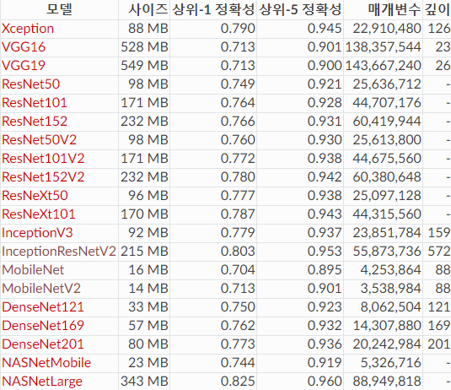
ㅠ
모델 선정
구현 모델 선정
정확도도 물론 중요하지만, 신속성이 가장 중요하다고 판단
MobileNetV2 모델 선정
최종 Model
MobileNetV2
Categorical_crossentropy
Classifier = Softmax
Optimizer = Adam

Slide 17
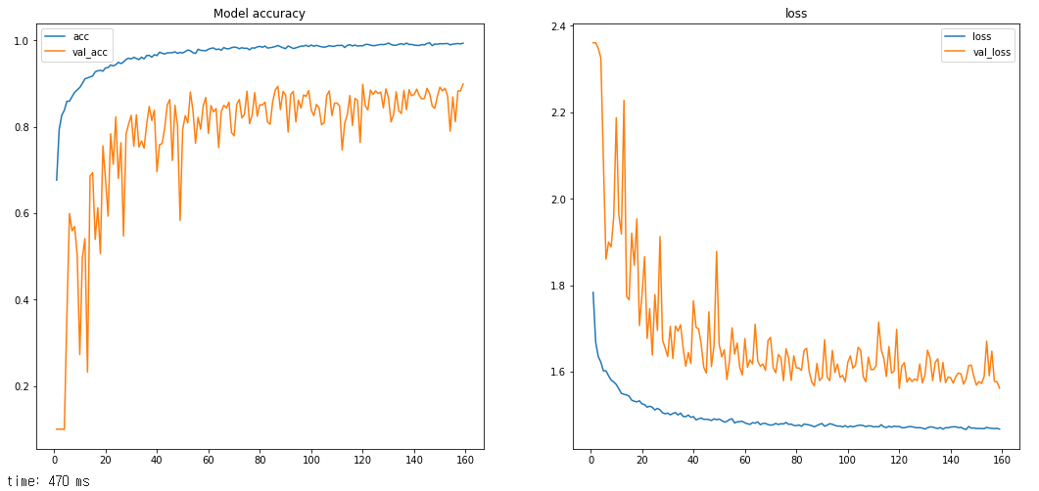
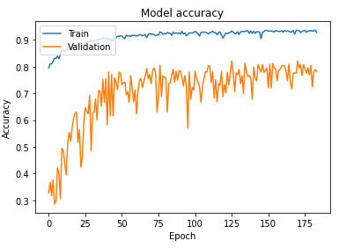
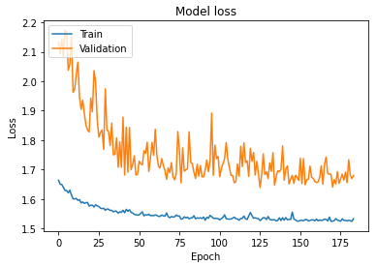
Train 크기 비교
Train : 20000장
Val_acc : 0.9
Train : 10000장
Val_acc : 0.8
Epochs | Test_accuracy
88 | 0.8687
123 | 0.8838
131 | 0.8636
Epochs | Test_accuracy
89 | 0.803
93 | 0.8182
143 | 0.803

Slide 18
구현 방식 선정
어플리케이션
1. Tensorflow lite 예시를 활용해서 구성하는 것은 성공
2. Android studio 기반 언어 Java이기에 자유롭게 인터페이스 변경하기 어려움
구현 방식
어플리케이션
라즈베리파이
1. 리눅스 기반으로 수업에서 사용했던 것들을 활용 가능
2. Python 언어도 활용이 가능해서 도전 해볼만하다고 생각했음
라즈베리파이
구현 방식 선정
주어진 기간에 두개 모두 구현이 어렵다고 판단
수업에서 배운 것들을 활용하기 위해 라즈베리파이로 결정

Slide 19
라즈베리파이 활용
OpenCV
웹캠 사용 비디오캡쳐
캡쳐화면 이미지 변환 및 저장
모델 불러오기
비디오캡쳐 시작
Tensorflow / Keras + numpy
학습된 모델 불러오기
저장된 이미지를 모델에 사용하는 형태로 변환
예측한 결과 값 반환
반복되는 구간
입력 대기 상태
입력!
pygame
현재 화면 저장
저장된 안내음성 mp3파일 재생
저장된 이미지 예측
결과 / 음성 출력
CLOVA Voice API 활용
안내음성 생성

Slide 20
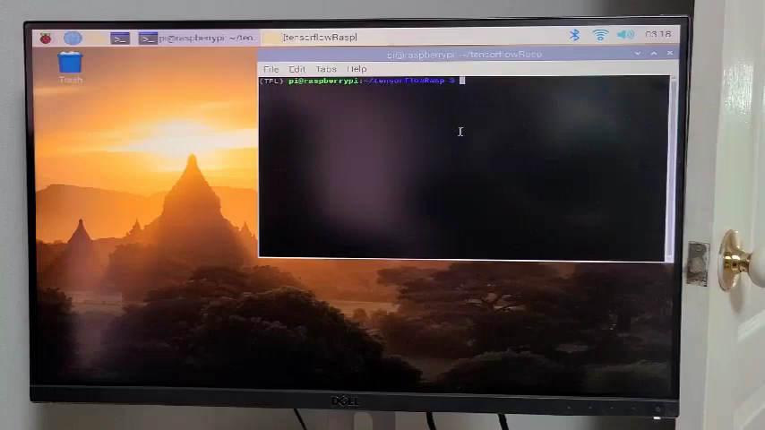
라즈베리 파이4 결과

Slide 21
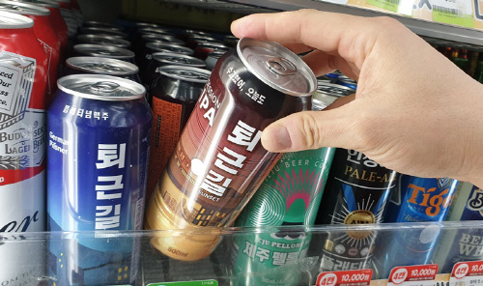
기대 효과
정보 접근성과 소비자로서의 권리를 보장
자유롭게 구매할 수 있는 환경 조성

Slide 22
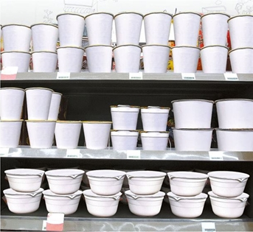
발전 / 개선사항
단기 발전사항
1. 다양한 센서와 음성 안내로 편의성 증대
2. 어플리케이션 제작으로 접근성 증가
중장기 발전사항
1. 다양한 품목을 인식할 수 있도록 클래스 증가2. 객체의 위치를 알려주는 모델로 발전
음료수 외에도 점자 표시 안된 제품 多

Slide 23
감사합니다

